Slide 1
信息工程学院——软件工程专业毕业论文答辩
毕业设计论文题目
Hunan University of Science and Engineering
汇报人：周鑫文
指导老师：杜丹蕾老师

Slide 2
目 录
contents
01
02
03
04
简介
代码
实现
展望

Slide 3

01
PART
简介
前端
后端

Slide 4
前端
前端分为数据输入前端和数据展示前端
数据输入
数据展示
使用表单获取情态分析关键词，和上下阈值。
获取不同情态分析库的词云图生成结果，并展示。
将获取的数据发送到serch.py,进行情态分析和词云生成。

Slide 5
数据获取
前端
缺陷
数据获取表单没有做动态效果
数据展示
数据展示没有图片展示界面

Slide 6
后端
后端分为数据爬取和清洗和情态分析和词云生成
数据爬取和清洗
情态分析
词云生成
数据爬取：使用baiduspider库爬取百度搜索前八页的所有数据。
分别使用jiagu、snownlp、sentiment、cemotion库对单词数组进行情态分析并将单词数组分词all、pos、neg三个不同的数组，以便进行词云图生成。
将all、pos、neg单词数组生成词云图，并保存在固定位置。
数据清洗：将爬取的数据强转成字符串，再使用jieba库将字符串转化成单词数组。

Slide 7
数据爬取和清洗
后端
缺陷
数据爬取只爬取了百度的数据而忽略了其他搜索引擎。没有专门爬取百度知道，百度百科等百度系子类。（很容易实现，考虑到爬取时间，未使用）
数据清洗并未进行仔细清洗而只是简单的强转成字符串，设置停用词。
情态分析
情态分析流程有问题，应该是先将原始数据断句，然后将句子情态分析再分别分词。但现在的流程是先分词，再对单词数组进行情态分析。
词云生成
词云生成，对pos词组生成的词云图用蓝色标注，neg词组生成的词云图用红色标注，可视化效果好。但是对all数组没有根据好坏词比例进行颜色标注，或者all数组里的好词标为蓝色，坏词标为红色，其他词根据情态分析数值不同进行标色。

Slide 8
02
PART
代码
前端
后端

Slide 9
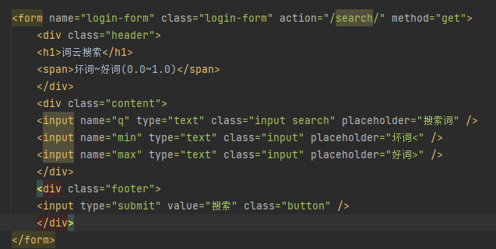
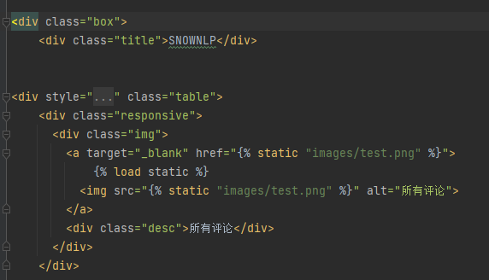
前端
前端分为数据输入前端和数据展示前端
数据输入
数据展示

Slide 10
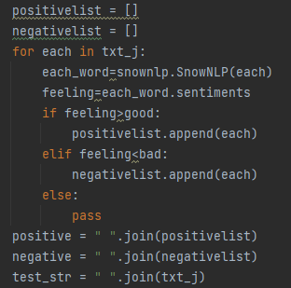
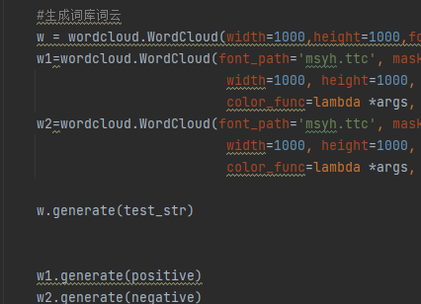
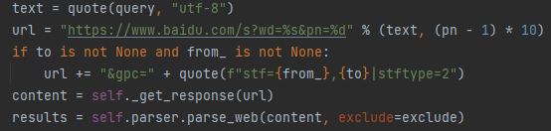
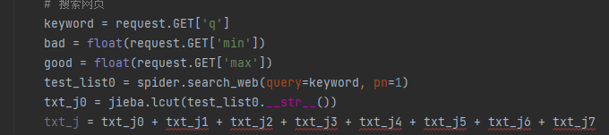
后端
后端分为数据爬取和清洗和情态分析和词云生成
数据爬取和清洗
情态分析
词云生成
数据爬取：
数据清洗：

Slide 11
03
PART
实现
前端

Slide 12
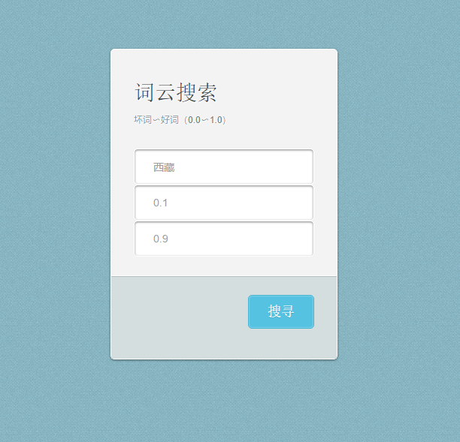
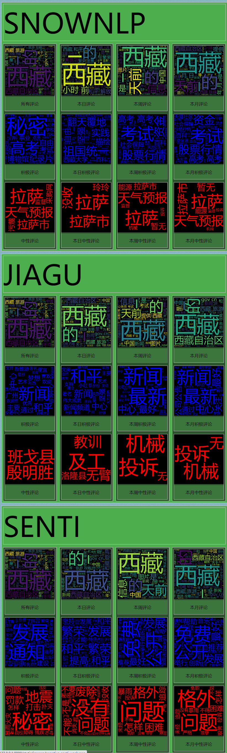
实现
前端分为数据输入实现和数据展示实现
数据输入
数据展示

Slide 13
04
PART
展望
大环境
本程序

Slide 14
大环境
当前数据爆炸，未来科技之争必定是大数据获取之争和大数据处理之争
大数据获取
大数据处理
基于当下我国庞大的互联网人口基数和对隐私获取的相对宽容，大数据获取相对容易。但是隐私的保护必定会越来越严格，现在是获取大数据成本最低的时代。
机器学习发源于美国，所以大数据处理算法一般都只针对英语。汉语的大数据处理技术相对落后。落后有利也有弊，利是只需要参考美国的算法，加以本土化就能提高中文算法的准确度，弊是基于中文算法的大数据处理准确度低。

Slide 15
本程序
本程序是一个（输入关键字输出百度数据情态分析后的词云图）的程序（还可以附加百度搜索的其他条件）。
短期展望
长期展望
家国情怀
当前程序我并未上线到互联网上：一、是因为搜索一个关键字要爬取96个页面，整个程序耗时5分钟，过于消耗服务器资源。二、是因为我的个人服务器性能不强，且布局了其他应用。
但此程序可以生成python库他人调用，只需要添加一个构造方法，稍稍修改一下便可上线到互联网上，然后在github上写上说明文档就可实现。
如果有时间可以按我简介中所说的缺陷以及处理方法修改一下，这将大大提高搜索的准确度和用户友好度。人们在搜索任何东西时都可以通过这个程序快速获取搜索关键词的客观评价。以前人们获取一个东西的粗略信息常常要访问几十个网站、一个多小时才能获得客观的评价。但这个程序只需一个页面，几秒钟便可获得搜索词的客观评价。可以用在所有的搜索引擎中，作为辅助了解存在。
当前中美冲突，不得不说在很多方面美国确实比中国强大。但是，我们也在奋起直追，努力重铸中华旧日的荣光。大数据与数据处理是未来科技的发展方向，谁掌握了科技未来的发展方向，谁就掌握了科技的未来，谁掌握科技的未来，谁就掌握了未来的话语权。
他时若遂凌云志,敢笑黄巢不丈夫。

Slide 16

LOGO
THANKS
感谢您的观看与指导
The Graduation Thesis PPT Templates
论文答辩/课件展示/教育培训
学生：周鑫文
指导教师：杜丹蕾老师

